Slide 1

Desarrollo de Aplicaciones Front-End
Bienvenidos a este viaje por las tecnologías web modernas. Exploraremos desde los fundamentos hasta frameworks avanzados.
Descubriremos cómo las aplicaciones front-end interactúan con servidores. Profundizaremos en React y sus beneficios.
Vicente zapata

Slide 2




Fundamentos Web: HTML
Estructura básica
HTML proporciona el esqueleto de toda página web mediante etiquetas.
Organización de contenido
Define jerarquías y relaciones entre elementos de información.
Evolución constante
Desde HTML4 hasta HTML5 con mejoras significativas de funcionalidad.

Slide 3
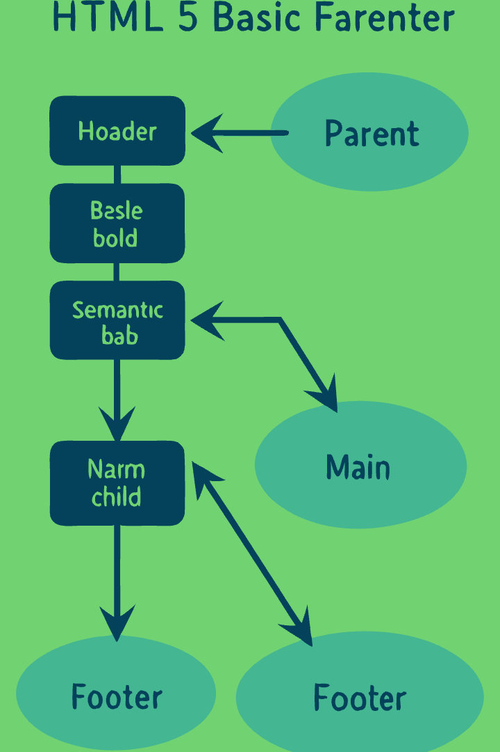
Semántica en HTML5
Nuevas etiquetas estructurales
Mejora de accesibilidad
Header para encabezados
Lectores de pantalla optimizados
Nav para navegación
Section para contenido temático
Mayor compatibilidad con tecnologías asistivas
Soporte avanzado
Aplicaciones web complejas
Mejor interpretación por navegadores

Slide 4






Fundamentos Web: CSS
Responsive design
Flexbox y Grid permiten adaptación a diferentes dispositivos.
Estilización
Controla colores, tipografías y apariencia visual de elementos HTML.
Frameworks
Bootstrap acelera el desarrollo con componentes predefinidos.

Slide 5
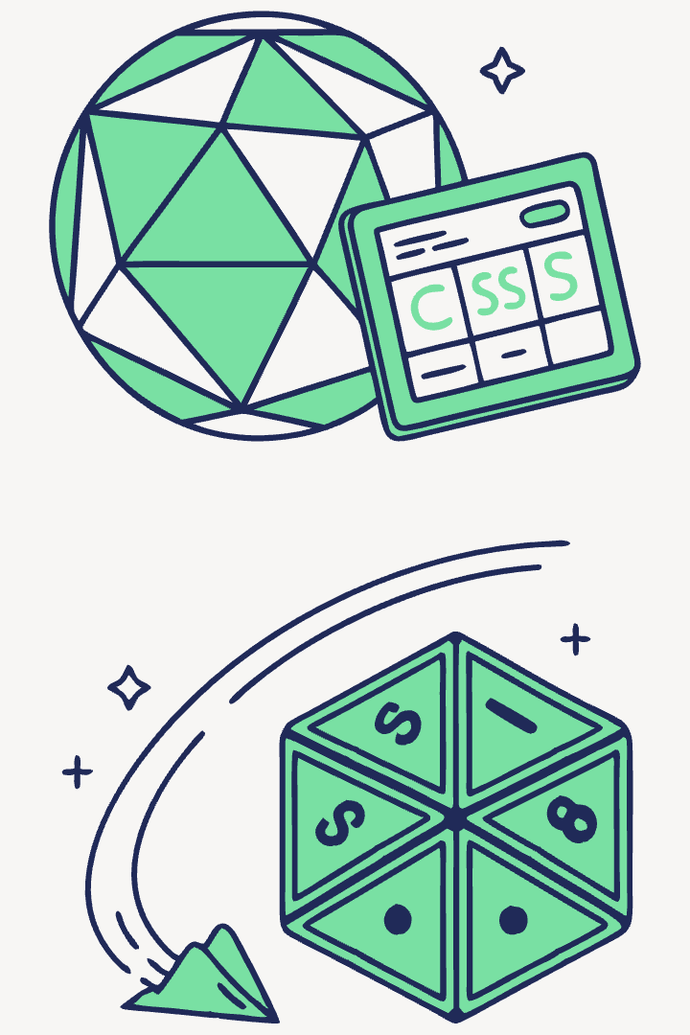



Técnicas Avanzadas de CSS
Animaciones y transiciones
Variables CSS
Custom Properties facilitan mantenimiento y tematización de sitios.
Movimientos fluidos y cambios de estado que mejoran la experiencia.
Preprocesadores
SASS y LESS añaden funcionalidades como nesting y mixins.

Slide 6






Fundamentos Web: JavaScript
Interactividad avanzada
Aplicaciones web dinámicas y responsivas
Manipulación del DOM
Modificación dinámica de elementos HTML
Programación asíncrona
Gestión de eventos y operaciones no bloqueantes

Slide 7

ECMAScript: Evolución de JavaScript
ES6 (2015)
1
Arrow functions: () => {}
let/const para declaración de variables
2
ES7/ES8
Async/await para código asíncrono
ES9/ES10
3
Object.entries() y Object.values()
Rest/spread para objetos
Array.flat() y Array.flatMap()

Slide 8



Introducción a AJAX
Comunicación asíncrona
Intercambio de datos sin recargar la página
Consultas al servidor
Peticiones en segundo plano mientras el usuario interactúa
Mejor experiencia
Interfaces más fluidas y reactivas

Slide 9




jQuery y AJAX
Sintaxis simplificada
$.ajax() simplifica peticiones complejas con pocas líneas.
Métodos $.get() y $.post()
Atajos para los tipos más comunes de peticiones.
Manejo de respuestas
Callbacks y promises para procesar datos cuando estén listos.

Slide 10
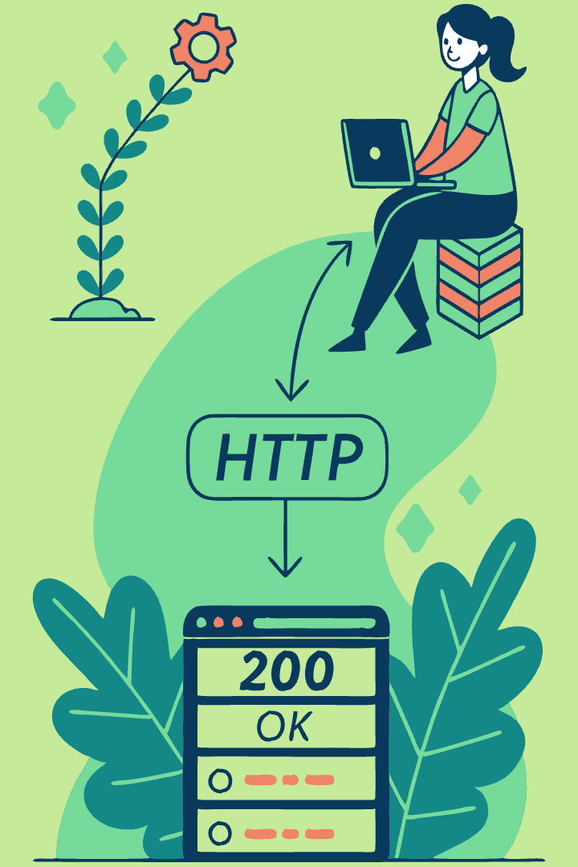
Protocolos de Comunicación
HTTP/HTTPS
Métodos REST
Protocolo de transferencia de hipertexto
GET: Solicitar datos
POST: Enviar datos nuevos
HTTPS añade capa de seguridad (SSL/TLS)
PUT/PATCH: Actualizar datos
DELETE: Eliminar recursos
Códigos de estado
200: Éxito
404: No encontrado
500: Error de servidor

Slide 11
JSON: Formato de Intercambio
Estructura ligera
Ventajas principales
Basado en pares clave-valor similar a objetos JavaScript.
Fácil de leer para humanos
Simple de procesar para máquinas
{
"nombre": "Juan",
"edad": 30,
"activo": true
}
Soportado nativamente por JavaScript
Más ligero que XML

Slide 12
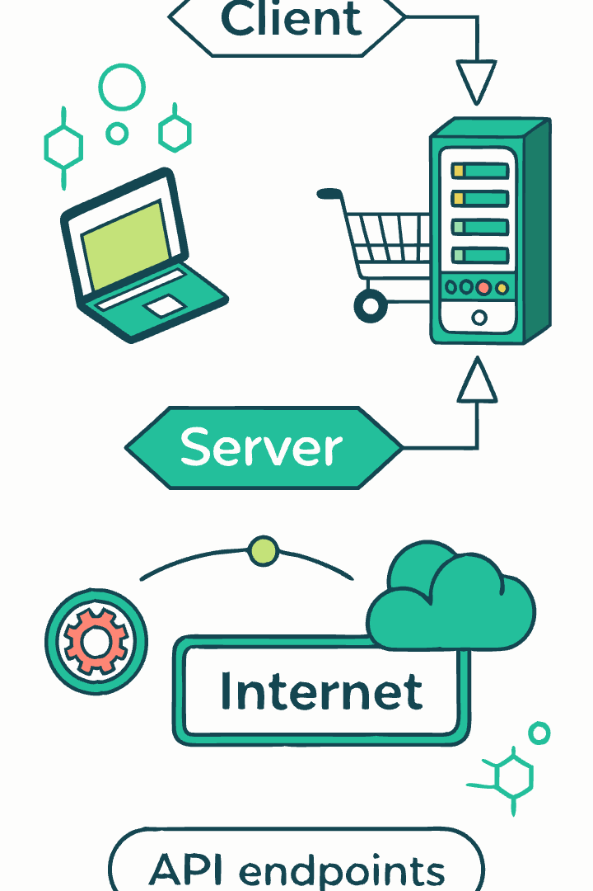
APIs RESTful
4
/users
Métodos HTTP
Endpoints
GET, POST, PUT y DELETE para operaciones CRUD.
Rutas específicas para acceder a recursos.
200
Códigos de respuesta
Indican resultado de operaciones en servidor.

Slide 13



Conceptos de Servidores
Servicios específicos
Email, bases de datos, autenticación
Servidores de aplicaciones
Node.js, PHP, Java, Python, Ruby
Infraestructura física
Hardware, redes, centros de datos

Slide 14








Frameworks Front-End
Herramientas estructuradas
Desarrollo acelerado
Ofrecen arquitectura y patrones establecidos
Reducen tiempo de implementación
Comunidad activa
Mantenimiento simplificado
Soporte, actualizaciones y extensiones
Código organizado y consistente

Slide 15



Introducción a Frameworks
Componentes reutilizables
Bloques de construcción independientes y combinables
Gestión de estado
Control centralizado de datos de la aplicación
Renderizado eficiente
Actualización inteligente de la interfaz de usuario

Slide 16
React: Introducción
Biblioteca de UI
Características clave
Desarrollada y mantenida por Facebook desde 2013.
Basada en componentes
Enfocada específicamente en construir interfaces de usuario.
Virtual DOM para rendimiento
Flujo de datos unidireccional
No es un framework completo sino una biblioteca especializada.
JSX como sintaxis declarativa

Slide 17




Arquitectura de React
Componentes
Piezas reutilizables y autocontenidas que forman la interfaz.
JSX
Extensión de JavaScript para escribir markup similar a HTML.
Props y Estado
Sistema para pasar y gestionar datos dentro de componentes.

Slide 18

Beneficios de React
Rendimiento optimizado
Componentes reutilizables
Virtual DOM minimiza operaciones costosas
Creación de bibliotecas de UI propias
Renderizado selectivo de componentes
Consistencia visual en toda la aplicación
Técnicas de memoización incluidas
Mantenimiento simplificado
Ecosistema rico
Miles de bibliotecas complementarias
Herramientas de desarrollo potentes
Comunidad activa y documentación extensa

Slide 19
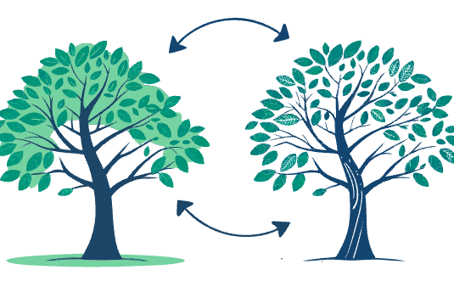
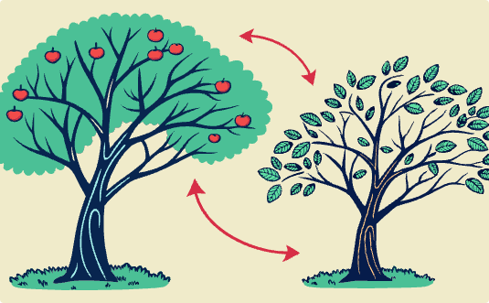
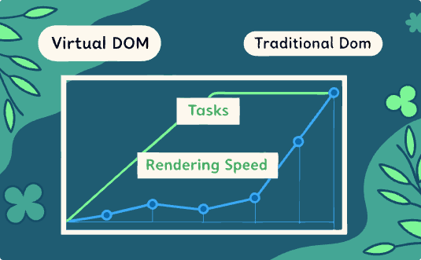
Virtual DOM en React
Representación en memoria
Algoritmo de diferenciación
Actualizaciones en lote
Cambios agrupados para minimizar repaints del navegador.
Copia ligera del DOM real que permite operaciones rápidas.
Identifica exactamente qué partes necesitan actualizarse.

Slide 20
Componentes de React
Componentes Funcionales
Componentes de Clase
function Saludo(props) {
return (
class Saludo extends React.Component {
render() {
return (
Hola, {props.nombre}
Hola, {this.props.nombre}
); }
); } }
Más simples y favorecidos en desarrollo moderno con hooks.
Tradicionales, con métodos de ciclo de vida incorporados.

Slide 21
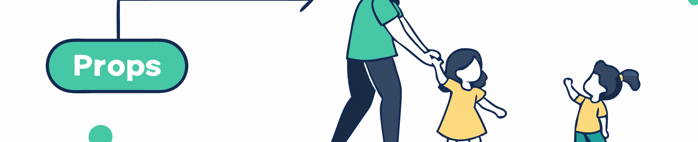



Estado y Props
Props
Estado
Flujo de datos
Datos pasados de componente padre a hijo. Inmutables.
Datos internos del componente. Pueden cambiar con el tiempo.
Unidireccional, de arriba hacia abajo en el árbol de componentes.

Slide 22





React Hooks
useState
Agrega estado a componentes funcionales con sintaxis simple.
useEffect
Maneja efectos secundarios como peticiones a APIs.
useContext
Accede a contexto sin componentes consumidores anidados.
useReducer
Gestiona estados complejos con patrón similar a Redux.

Slide 23


Gestión de Estado
Redux
Gestión de estado global complejo para aplicaciones grandes
Context API
2
Solución integrada en React para estados compartidos
Estado local
useState y useReducer para componentes individuales

Slide 24


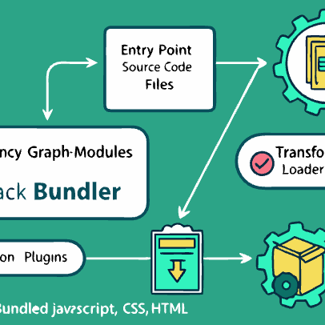

Herramientas de Desarrollo
Las herramientas modernas agilizan la configuración de proyectos React. Permiten centrarse en el desarrollo sin preocuparse por la infraestructura.

Slide 25




Bibliotecas Complementarias
React Router
Axios
Material-UI / Chakra UI
Navegación declarativa para aplicaciones de una sola página.
Cliente HTTP basado en promesas para peticiones al servidor.
Componentes prediseñados siguiendo pautas de diseño establecidas.

Slide 26
Estilización en React
CSS Modules
Styled Components
/* Button.module.css */
.button {
background: blue;
}
// En componente:
import styles from
'./Button.module.css';
Clic
import styled from
'styled-components';
const Button = styled.button`
background: ${props =>
props.primary ? 'blue' : 'white'};
color: ${props =>
props.primary ? 'white' : 'blue'};
`;
Clic

Slide 27
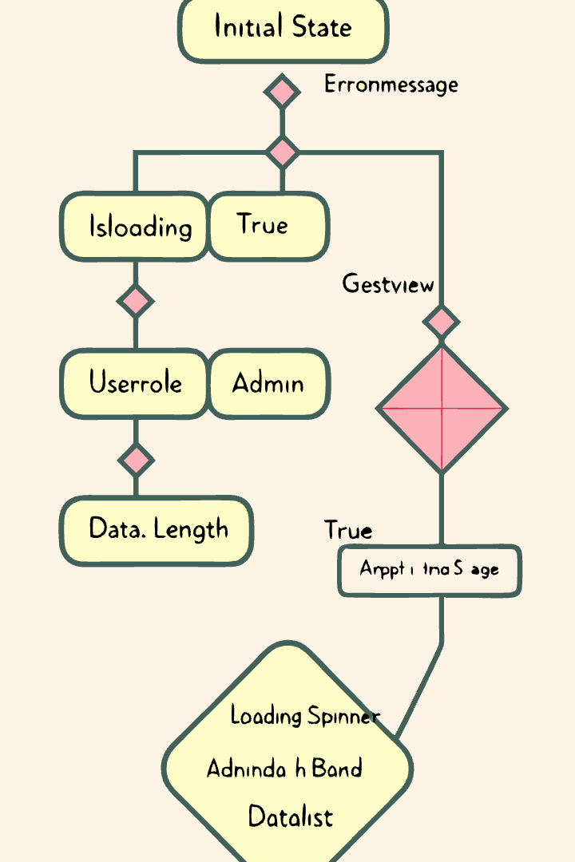



Renderizado Condicional
Operador ternario
{`{ condición ? : }`}
Operador lógico
{`{ condición && }`}
Funciones auxiliares
Extraer lógica compleja a funciones separadas.

Slide 28
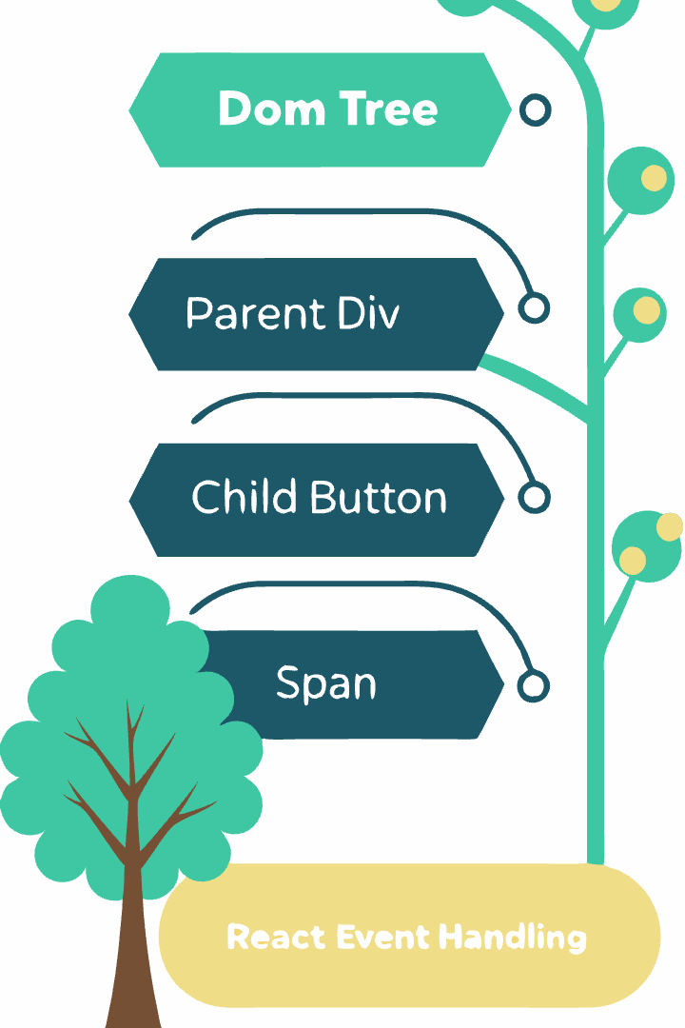
Eventos en React
Declaración de eventos
Se usan camelCase: onClick en lugar de onclick.
Clic aquí
Definición de manejadores
Funciones que responden a interacciones del usuario.
function handleClick(event) {
console.log('Botón clickeado');
event.preventDefault();
}
Paso de parámetros
Uso de funciones flecha o bind para pasar valores adicionales.
handleClick(id, e)}>
Eliminar

Slide 29
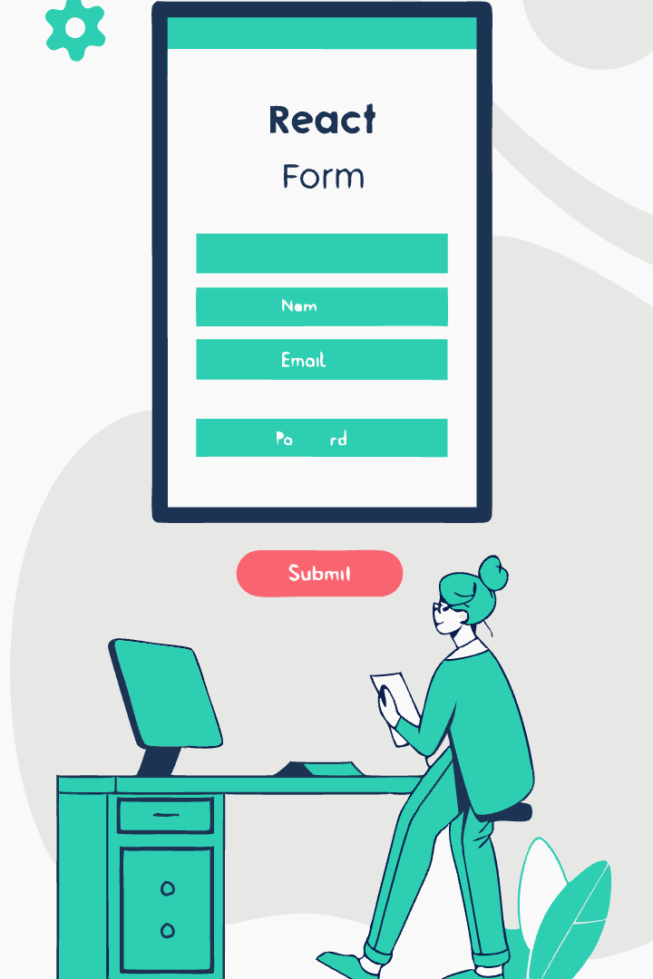
Formularios en React
Componentes controlados
Validación
Validación en tiempo real al escribir
Estado de React como fuente de verdad
Mensajes de error personalizados
Valores vinculados mediante value y onChange
Desactivación de envío si hay errores
Control total sobre validación y formato
Bibliotecas populares
Formik: gestión completa de formularios
React Hook Form: enfoque basado en hooks
Yup: esquemas de validación declarativos

Slide 30
Peticiones HTTP
Fetch API (nativa)
Axios (biblioteca)
fetch('/api/datos')
.then(response => response.json())
.then(datos => {
setDatos(datos);
})
.catch(error => {
setError(error);
});
axios.get('/api/datos')
.then(response => {
setDatos(response.data);
})
.catch(error => {
setError(error);
});

Slide 31








Seguridad Front-End
CORS
Tokens JWT
Cross-Origin Resource Sharing controla acceso entre dominios.
JSON Web Tokens para autenticación segura entre cliente y servidor.
HTTPS
Sanitización
Comunicación cifrada para proteger datos sensibles.
Limpieza de inputs para prevenir XSS y otras vulnerabilidades.

Slide 32

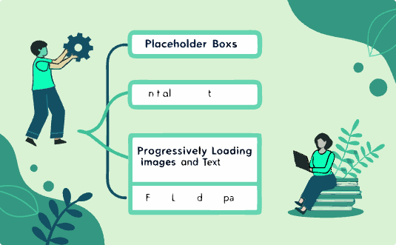

Optimización de Rendimiento
Code Splitting
Lazy Loading
Memoización
División del código en chunks más pequeños cargados según necesidad.
Carga diferida de componentes solo cuando son necesarios.
React.memo, useMemo y useCallback para evitar renderizados innecesarios.

Slide 33





Testing en React
Jest
React Testing Library
Framework de testing con enfoque en simplicidad.
Enfocada en probar componentes como los usaría un usuario real.
Cypress
Estrategias
Testing end-to-end para flujos completos de usuario.
Combinar tests unitarios, de integración y end-to-end.

Slide 34





Despliegue de Aplicaciones
Netlify
Vercel
GitHub Pages
Despliegue continuo desde repositorios Git con previsualización.
Optimizado para Next.js con despliegues inmediatos y serverless.
Solución gratuita para sitios estáticos directamente desde GitHub.
AWS Amplify
Integración con servicios AWS para aplicaciones completas.

Slide 35

Tendencias Front-End
1.5x
94%
WebAssembly
Progressive Web Apps
Rendimiento cercano a nativo para aplicaciones web complejas.
Mayor retención de usuarios con experiencias tipo aplicación nativa.
67%
Serverless
Adopción creciente de arquitecturas sin servidor gestionado.

Slide 36
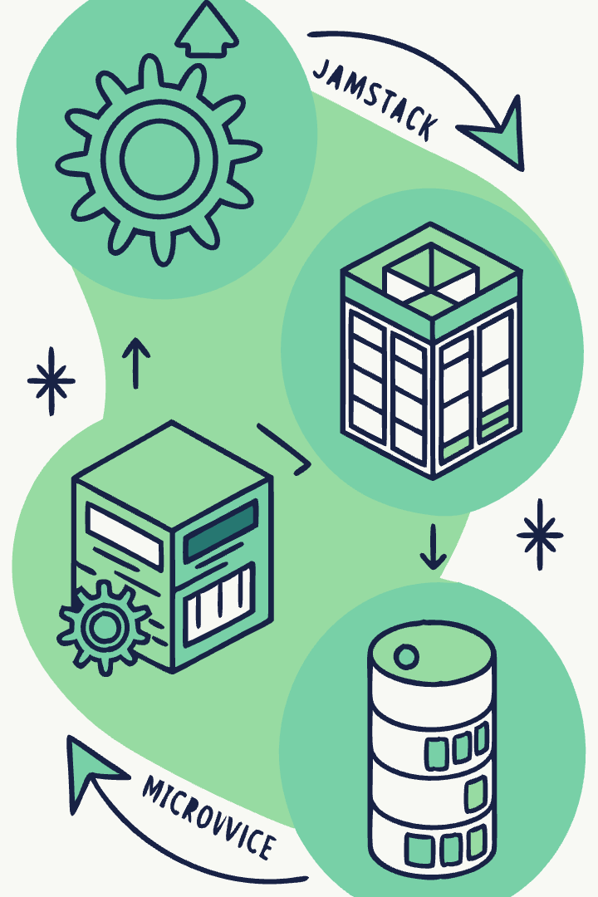
Arquitecturas Modernas
Jamstack
JavaScript, APIs y Markup precompilado para sitios rápidos y seguros.
Archivos estáticos servidos desde CDN
Funcionalidad dinámica vía APIs
Generación en tiempo de construcción
Microservicios Front-end
División de interfaces en aplicaciones más pequeñas e independientes.
Equipos autónomos por funcionalidad
Despliegue independiente
Micro Frontends para grandes organizaciones
SPAs
Aplicaciones de página única con transiciones fluidas.
Carga inicial completa
Actualizaciones parciales del DOM
Navegación sin recarga

Slide 37

Accesibilidad Web
WCAG 2.1
Técnicas prácticas
Pautas de Accesibilidad para Contenido Web
Atributos ARIA para componentes interactivos
Niveles A, AA y AAA de conformidad
Contraste de color adecuado
Navegación por teclado
Principios: Perceptible, Operable, Comprensible, Robusto
Textos alternativos para imágenes
Herramientas
Lighthouse para auditorías
axe para testing de accesibilidad
Lectores de pantalla para validación

Slide 38
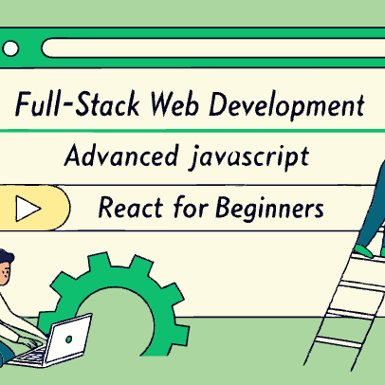



Próximos Pasos
Continúa tu viaje de aprendizaje con recursos online, comunidades de desarrollo y proyectos prácticos. La práctica constante es clave para dominar el desarrollo front-end.

Slide 39


Frameworks Alternativos
Vue.js
Angular
Curva de aprendizaje suave
Framework completo con todo incluido
HTML templating intuitivo
TypeScript nativo
Reactividad incorporada
Inyección de dependencias
Documentación excelente
RxJS para operaciones asíncronas

Slide 40




Conclusiones
Fundamentos sólidos
HTML, CSS y JavaScript forman la base de todo desarrollo front-end.
2
Interacción cliente-servidor
AJAX y APIs conectan interfaces con servicios backend.
Frameworks modernos
React y alternativas permiten crear interfaces potentes y mantenibles.
Aprendizaje continuo
El ecosistema evoluciona constantemente. Nunca dejes de aprender.

